Slide 1
리눅스 학습 진입 장벽 완화를 위한
AWS 기반 시각화 GUI 교육 시스템
김민제
2024146027 3-A

Slide 2
구현 배경

Slide 3
문제 정의

Slide 4



구현 목표
01
02
03
학습 곡선의 완화
CLI-GUI 매핑
클라우드 기반 접근성
초보 학습자의 인지 부담 경감을 통한 교육적 효용성 제고
CLI 기반의 기능 실습 및 학습 과정을 GUI 인터페이스로 전환하여 학습 편의성 제공
AWS EC2 활용으로 환경 구성 부담 제거, 발표장 네트워크 제약 해소

Slide 5





시스템 아키텍처
AWS
CLIENT
React 18 · Recharts 3 · WebSocket
API GATEWAY
5-Layer Architecture
Nginx 1.24 · TLS · Rate Limit
BACKEND
브라우저에서 OS통신까지 5계층 종단간 통신
FastAPI · Uvicorn · Routers · JWT
DATA
SQLite · SQLAlchemy · 스냅샷
OS
Ubuntu 22.04 · /proc · /sys · psutil

Slide 6
데이터 베이스
web_users
컬럼 | 타입 | 제약
🔑 id | INTEGER | PK
★ login_id | VARCHAR(64) | UNIQUE·IDX
hashed_password | VARCHAR(255) | NOT NULL
role | VARCHAR(16) | DEF 'viewer'
is_active | BOOLEAN | DEF true
created_at | DATETIME | DEF now()
created_by | VARCHAR(64) | NULL
monitor_snapshots
컬럼 | 타입 | 제약
🔑 id | INTEGER | PK
cpu_total | FLOAT | NOT NULL
cpu_per_core | JSON | NOT NULL
core_count | INTEGER | NOT NULL
load_avg | JSON | NOT NULL
mem_total_gb | FLOAT | NOT NULL
mem_used_gb | FLOAT | NOT NULL
mem_free_gb | FLOAT | NOT NULL
mem_buffers_gb | FLOAT | NOT NULL
mem_cached_gb | FLOAT | NOT NULL
mem_usage_pct | FLOAT | NOT NULL
top_processes | JSON | NOT NULL
recorded_at | DATETIME | NOT NULL·IDX
1 : N (login_id)
login_logs
컬럼 | 타입 | 제약
🔑 id | INTEGER | PK
🔗 login_id | VARCHAR(64) | NOT NULL·IDX
role | VARCHAR(16) | NOT NULL
ip_address | VARCHAR(64) | NULL
created_at | DATETIME | NOT NULL·IDX

Slide 7
AWS 인프라 & 백엔드
인프라
백엔드
/proc, /sys (커널 인터페이스)
인스턴스 타입
t4g.small (ARM 기반)
운영체제
Ubuntu 24.04 LTS
psutil — CPU · Memory · Process 수집
↓
고정 IP
Elastic IP 할당
FastAPI → 정형화된 JSON 응답
접근 제어
Security Group
↓
용도
다중 사용자 학습 환경
프론트엔드: 실시간 GUI 시각화
↓
발표장 네트워크 제약 제거 + 어디서나 접근 가능

Slide 8
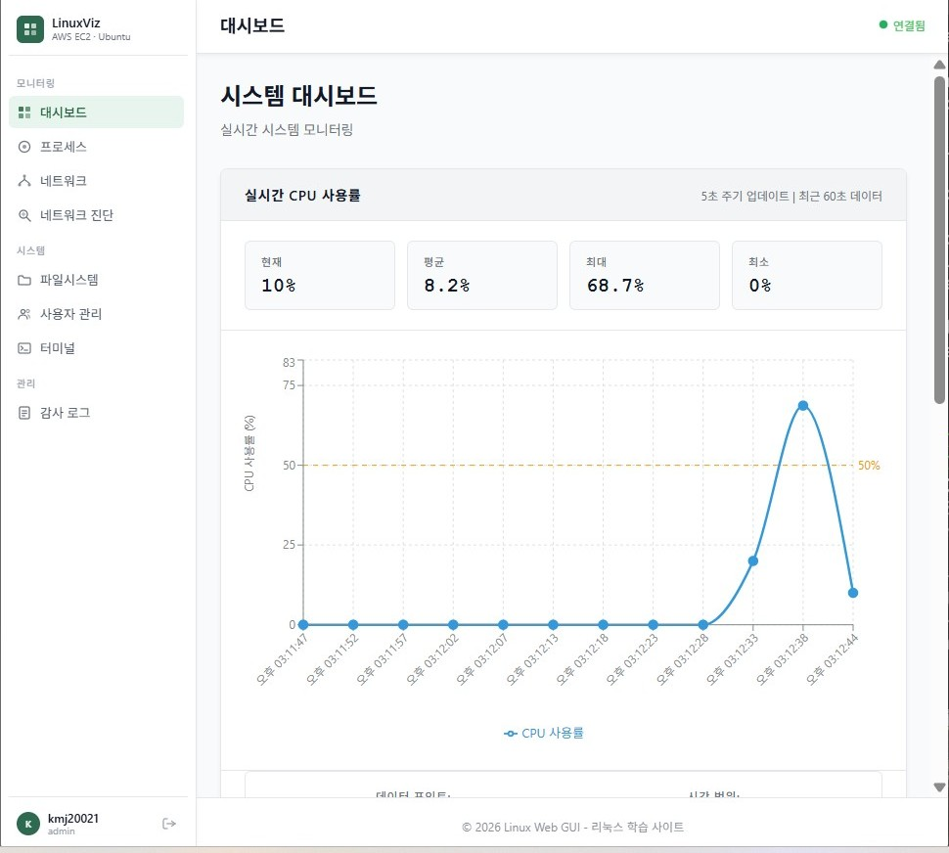
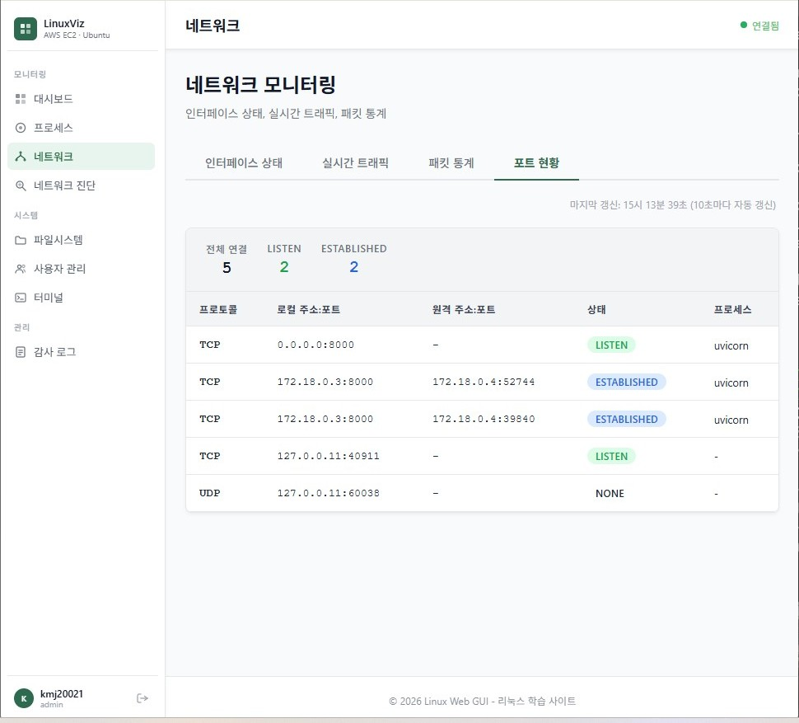

CLI-GUI 매핑
CMD
WEB
$ top -bn1 | head -10 top - 14:32:01 up 2:14, 1 user Tasks: 124 total, 1 running %Cpu: 23.4 us, 5.2 sy, 71.4 id MiB Mem: 8192 total, 1126 free 3276 used, 3790 buff PID USER %CPU %MEM COMMAND 1234 user 12.3 1.8 python3 1456 user 8.7 3.2 node 1789 user 5.4 0.9 nginx _

Slide 9


터미널 제공의 딜레마
실제 명령어 입력 환경
즉각적인 피드백 확인
실수해도 안전한 학습 환경
다양한 명령어 자유 실험
서버 파일 시스템 보호
사용자 간 환경 격리
자원 남용 · 자원 고갈 방지
권한 상승(root) 공격 차단

Slide 10
터미널 격리 방식 검토
평가 축 | Bash 직접 노출 | 가상머신 (VM) | Docker DooD
서버 격리 | 호스트 파일 접근 가능 | 완전 격리 | 네임스페이스 격리
시작 시간 | 즉시 | 수십 초 ~ 수 분 | 1 ~ 2초
자원 소비 | 낮음 | 매우 높음 (GB 단위) | 낮음 (256MB 제한)
다중 사용자 확장성 | 위험 | 자원 한계로 제한적 | 컨테이너 단위 확장
사용자별 환경 분리 | 불가 | 가능 (비용 큼) | 가능 (저비용)

Slide 11







DooD 보안 설계
각 통제가 차단하는 위협
사용자 브라우저 — WebSocket + JWT 인증
비root 사용자
컨테이너 내 권한 상승 공격 차단
↓
백엔드 FastAPI — Docker 소켓 마운트
메모리 256MB
자원 고갈(DoS) 공격 차단
CPU 0.5 코어
CPU 점유 공격 차단
↓
호스트 Docker 엔진이 컨테이너 생성
PID 100개 제한
fork bomb 차단
↓
sudo 차단
시스템 변경 위협 차단 (단, 학습 손실)
Docker Container — webterm:latest
--rm 자동 삭제
영구 변형 · 정보 잔존 차단

Slide 12
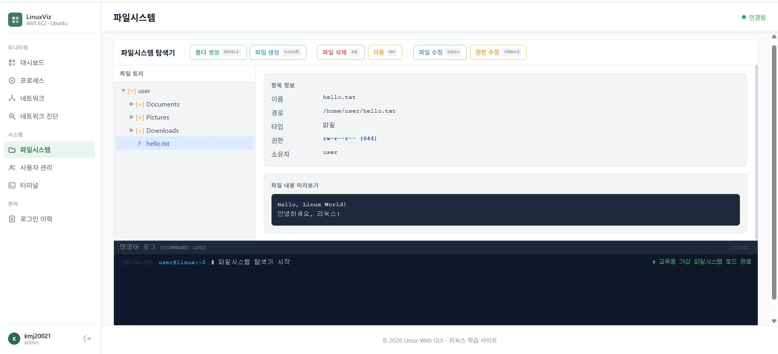
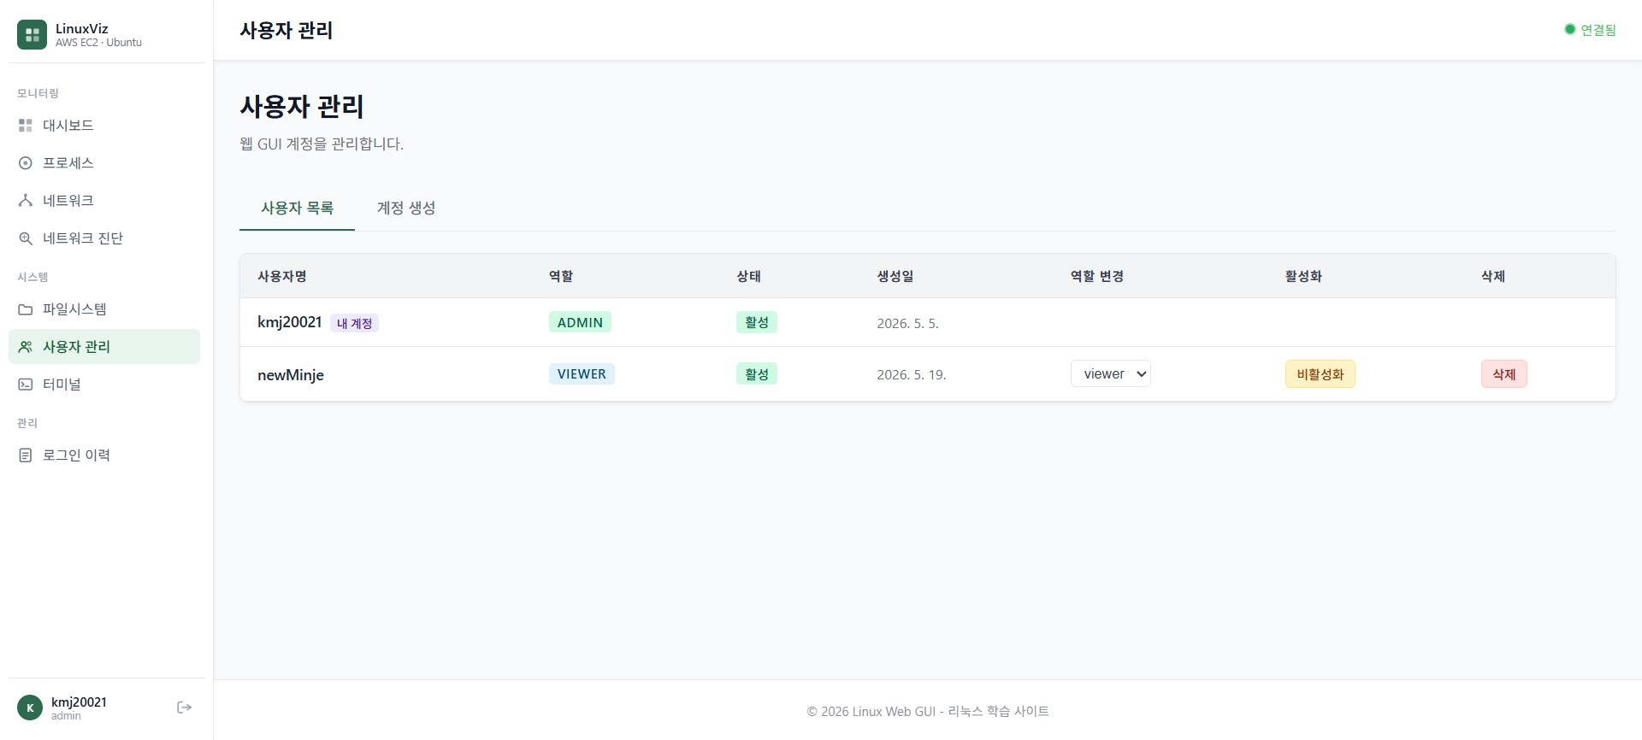
보안 제약
→ GUI 시각화로 보완

Slide 13
구현 결과
리눅스 GUI 학습 사이트
GIT URL

Slide 14

향후 과제

Slide 15
thank you
궁금하신 점을 물어보세요

